Slide 1

Planung, Beantragung und Durchführung von Projekten für MOs in Brandenburg

Slide 2
Übersicht
Was beeinflusst ein Projekt?
Eigenschaften eines Projekts
Planung
Durchführung
Beispiel

Slide 3
Einleitung
Rolle und Bedeutung migrantischer Organisationen, Vereine und Gruppen für die Integration und das soziale Miteinander
Herausforderungen und Bedürfnisse migrantischer Gemeinschaften
Ziel der Präsentation: Informationen und Tipps zur erfolgreichen Planung, Beantragung und Durchführung von Projekten

Slide 4
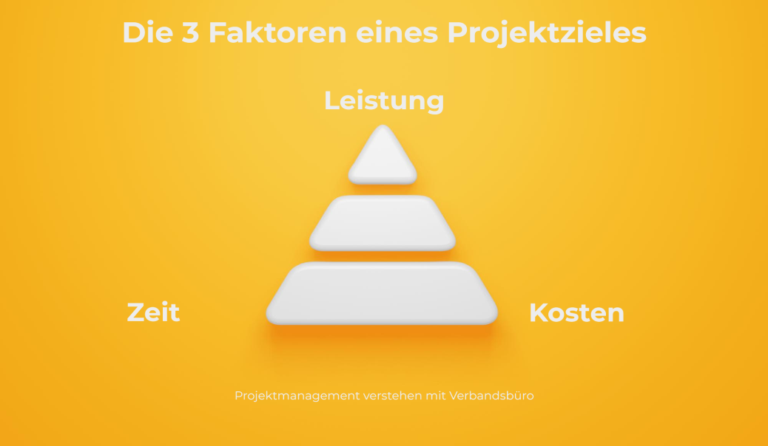
Faktoren eines Projekts
Leistung: Was soll genau erreicht werden?
Zeit: Bis wann soll das Projekt abgeschlossen sein?
Kosten: was kostet das Projekt und wie viel können wir uns leisten oder nachfragen?

Slide 5
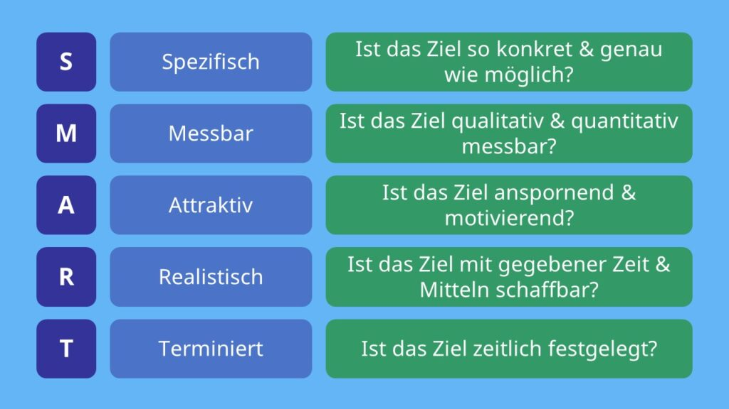
Formulierung von Zielen

Slide 6
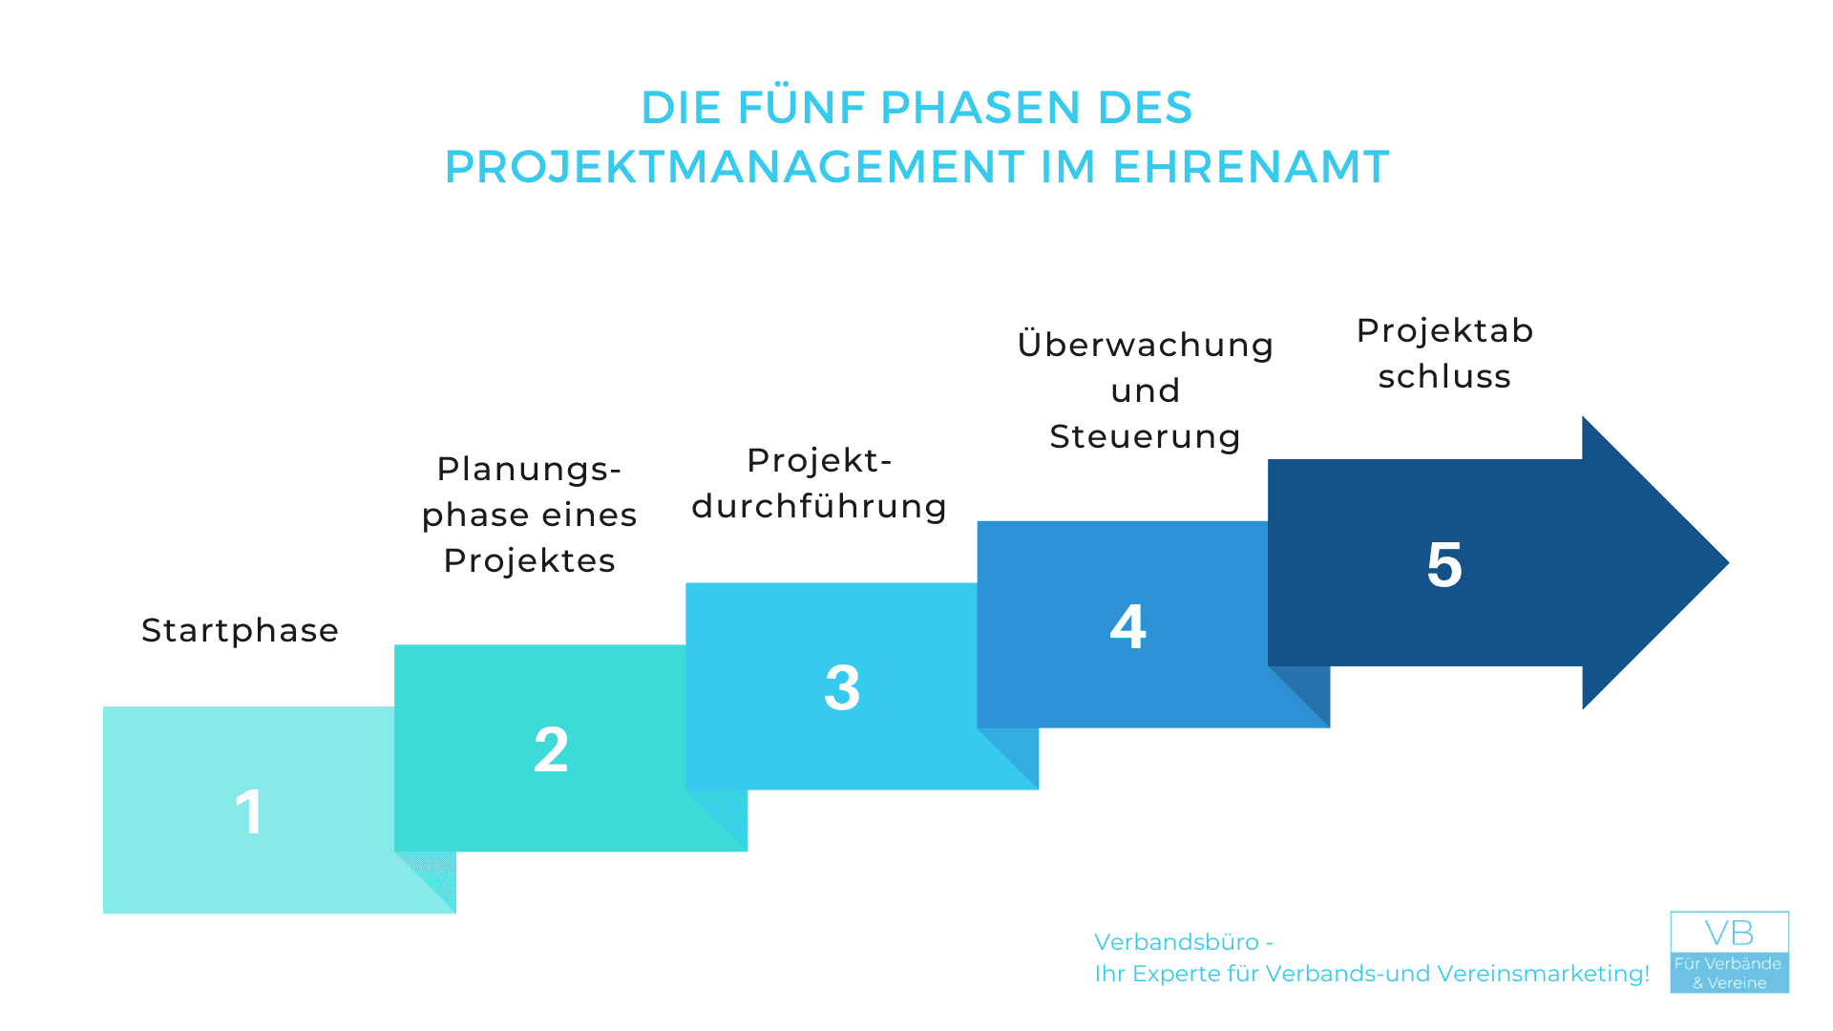
Phasen eines Projekts

Slide 7
Planung von Projekten
Protokolle: spielen eine wichtige Rolle in allen Phasen jedes Projekts.
Bedarfsanalyse: Identifizierung von Bedürfnissen und Problemen in der migrantischen Gemeinschaft
Projektplanung: Zeitplan, Ressourcen, Aktivitäten festlegen
Werbung: Poster und/oder Flyer können für die Antragstellung und auch bei der Durchführung von Aktivitäten genutzt werden
Für Erstellung von Flyern, Postern, Plakaten, Stickern, Bannern oder Roll-Up-Bannern ist „Canva“ am besten geeignet
https://www.canva.com/

Slide 8
Beantragung von Fördermitteln
Recherche: Überblick über Förderprogramme und -möglichkeiten in Brandenburg
Budgetplanung: Realistische Kostenschätzung für das Projekt
Antragsstellung: Schritte und Formalitäten beim Beantragen von Fördermitteln
(Tipp: Hilfe von anderen Gruppen in Anspruch nehmen)
Dokumentation: Vollständige Unterlagen und Nachweise bereithalten

Slide 9
Durchführung des Projekts
Werbung: Poster etc.
Aktivisten_Innen zur Teilnahme auffordern (Whatsapp, Signel etc.)
Projektmanagement: Überwachung des Fortschritts, Anpassungen bei Bedarf
Kommunikation: Regelmäßige Updates an Partner, Fördergeber und Zielgruppe
Evaluation: Bewertung der Zielerreichung und des Projektverlaufs
Nachhaltigkeit: Maßnahmen zur langfristigen Wirkung und Fortführung des Projekts

Slide 10
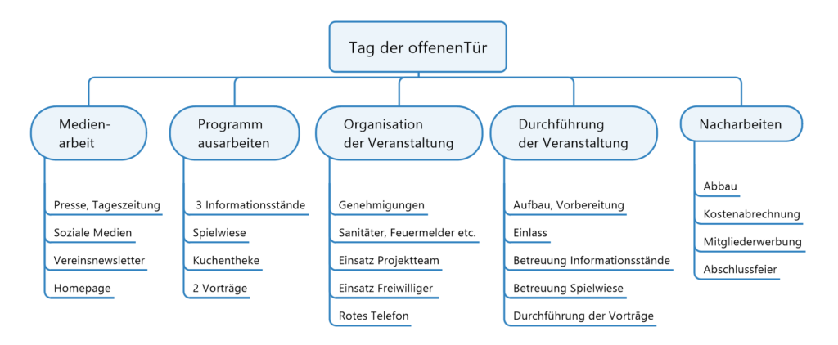
Beispiel 1

Slide 11
Beispiel 2
Projekt-Management im Verein
Warum Projekte / historischer Hintergrund
Projektbegriff
Das magische Dreieck - Einflussfaktoren
Projektauftrag (Definition Ziele)
Plan, Planung, kritischer Pfad, Meilensteine
Projektsteuerung
Projekt-Kickoff
Projekt-Organisation
Projekt-Risiken
Zeit- oder Selbstmanagement
https://www.ehrenamt-unna.de/fileadmin/user_upload/Download_Service/Projekt-Management_im_Verein.pdf

Slide 12
Abschluss und Ausblick
Strategien und Lösungsansätze zur Bewältigung dieser Herausforderungen
Ermutigung zur Umsetzung von Projekten und zur Nutzung von Unterstützungsangeboten
Ausblick auf zukünftige Entwicklungen und Chancen für migrantische Organisationen in Brandenburg

Slide 13

Ende

Slide 14

Fragen und Diskussion

Slide 15
Sie können mir gerne Ihre Nachrichten und Fragen zukommen lassen!
Bachir Alali
0176 41 95 87 49
Info@MO_brandenburg.de

Slide 16
Quellen
https://www.verbandsbuero.de/projektmanagement-vereine-ratgeber/

